Slide 1
Cours d’Optimisation
Par Maggie LEKPA

Slide 2
STOCKAGE BASE DE DONNEES

Slide 3
Rappel
Il existe plusieurs systèmes de stockage.
Mémoire volatile : elle permet de stocker les données et les processus constituants l’espace de travail du processeur; la donnée doit y être stockée pour pouvoir être traitée. C’est une mémoire à accès rapide.
Mémoire persistante (en ligne) : elle offre une grande capacité de stockage. Les accès en lecture et écriture sont relativement rapide.
Ex : disque magnétique, SSD(Solid State Drive)
Mémoire persistante (hors ligne): il s’agit des supports de sauvegarde. Ces dernières ont un accès en lecture/écriture très lent et un coût réduit.

Slide 4
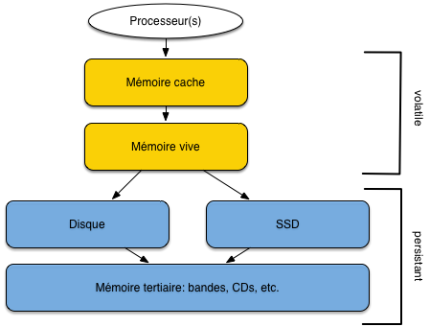
Rappel
Notes:
Une mémoire cache est une mémoire relativement petite et tres rapide d’acces ou sont stockées les informations les plus utilisées. La mémoire vive un peu plus grande et plus lente, non permanente stocke les informations qui seront traitées.

Slide 5
Rappel
Dans le cas d’une basse de données, la mémoire vive et les disques sont les niveaux à considérer.
Matériellement, une base de données est un ensemble de fichiers stocké sur un support non volatile (disque magnétique , SSD(solide state drive)) pour des raisons de taille (données volumineuses) et de persistance.
Les données doivent impératives être chargées dans la mémoire vive afin d’être traitées; cela implique le transfert de données entre le disque et la mémoire vive.

Slide 6
Rappel
Ordre de grandeur :
mémoire vive d’un serveur de base de données : plusieurs dizaines de Go (des centaines pour de gros serveurs de bd)
Disque de stockage : ordre de téraoctet. En pratique toute la base de données ne peut être copiée dans la mémoire vive.
La mémoire vive ne contient alors qu’une fraction du disque.
Notes:
Toute la base de données ne peut être chargée en mémoire vive

Slide 7
Performance d’une mémoire
Deux métriques à prendre en compte :
Temps d’accès : durée nécessaire pour lire une données dont l’adresse est connue (accès direct). De l’ordre de 10ms pour les disque magnétique et 0,1 ms pour les SSD.
Accès direct : on accède à une données dont l’adresse est connue.
Accès séquentielle :on parcours la mémoire dans un ordre pour accéder aux enregistrement au fur et à mesure.
Débit : volume de données lues par unité de temps dans le meilleure des cas.

Slide 8
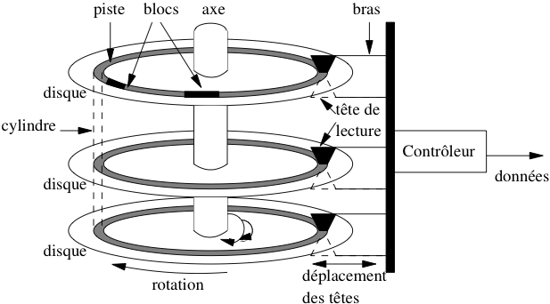
Présentation disque magnétique
Surface circulaire magnétisée
Divisé en secteur (en général 512 octets) ;un secteur est la plus petite unité d’adressage.
Une suite de secteur forme un cercle sur la surface du disque
Le disque tourne autour d’un axe. Une tête de lecture pour lire et écrire.
L’unité d’entrée/sortie est le bloc ou page (constitué de 1 ou plusieurs secteurs)
Le contrôle interagit avec le système; il reçoit les demandes et es exécute via les têtes de lecture.
Notes:
Un adresse pour un secteur. On sait lire ou écrire un ou plusieurs secteurs
Laplus petite info est le bit regroupé en 8 (octet) eux même regoupé par lot de 64(secteur)
Le bloc ( sa taille = multiple d’un secteur) est défini par l’unité d’exploitation
Chaque piste est divisé en bloc
Toute lecture ou ecriture s’effectue en bloc (même si la lecture ne concerne qu’une partie du bloc, tout le bloc sera transmis à la m)

Slide 9
Présentation disque magnétique
Toute lecture ou écriture s’effectue en bloc même si la lecture ou l’écriture ne concerne que 3 octets, tout le bloc sera chargé en mémoire vive.
Etape de lecture d’un bloc dont l’adresse est connue:
  Déplacement et positionnement de la tête de lecture sur la piste contenant le bloc.
  Rotation du disque pour positionner la tête de lecture à l’adresse du bloc (tête de lecture fixe, disque qui se déplace)
  Transfert du bloc
Notes:
La t^te de lecture n’est pas entrainée dans le mouvement de rotation et se deplace dans un plan fixe. Les disques sont empilés pour optimiser les couts et augmenter lacapacité de stockage
Délai de positionnement : temps necesaire pour l’etape 1

Slide 10
SSD
Les disque SSD sont bâtis sur la mémoire flash.
Contrairement au disque magnétique, les emplacements mémoires sont à accès direct (durée de rotation du disque pour positionner le bloc à lire sous la tête de lecture)
Coût plus élevé qu’un disque magnétique

Slide 11
OPTIMISATION
Pourquoi optimiser?
Réduire le temps de réponse : objectif numéro 1; Les utilisateurs sont très sensibles aux problèmes de performance de leurs traitements (rapports, mise à jours, …), dégradation des temps de réponse
Diminuer les consommations de ressources (cpu, mémoire vive, disques durs)
Répartir les charges

Slide 12
OPTIMISATION
Requête : SELECT * FROM Film Where titre =‘Jurassic Park’
Que se passe t’il?
Rappel : SQL est déclaratif → ne dit pas comment traiter le problème → besoin d’un programme (forme opératoire).
Notes:
Lorsqu’on envoie une requête au sytème de GBD que se passe t’il?

Slide 13
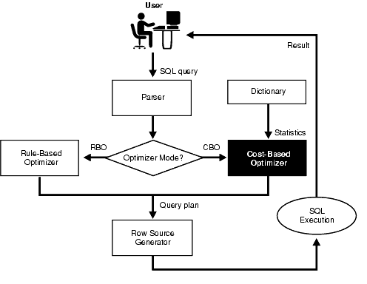
OPTIMISATION
Comment ça marche ?
Notes:
Parser : analyse syntaxique et semantique
Choix de la méthode d’optimisattion

Slide 14
OPTIMISATION
Parseur : analyse syntaxique et sémantique
L’optimiseur détermine le chemin le plus efficace pour produire le résultat de la requête : deux méthodes d’optimisation
  Cost Based Optimizer (CBO) : elle se base sur des statistiques relatives aux tables pour déterminer le meilleur chemin d'accès. Ces statistiques concernent le volume des tables (nombre de lignes), le nombre de blocs alloués à la table, le nombre de valeurs distinctes de chaque colonne, la distribution de la clé, le nombre de valeurs différentes d'un index.
  Rule Based Optimizer (RBO) : elle est basée sur un ensemble de règles internes (très peu utilisé).
  L’optimiseur retourne un plan qui décrit la méthode la plus optimale pour l’exécution.
Notes:
Parser : analyse syntaxique et semantique
Choix de la méthode d’optimisattion

Slide 15
OPTIMISATION
Le générateur de lignes reçoit le plan optimal et génère le plan d’exécution de l’ordre SQL.
Le moteur SQL exécute le plan d’exécution et produit le résultat de la requête SQL

Slide 16
OPTIMISATION - OPTIMISEUR
Que fait l’optimiseur ?
Evaluer les expressions et les conditions
Transformer les déclarations SQL
Le choix de l’optimiseur : CBO ou RBO
Le choix des chemins d’accès
Le choix de la méthode de jointure
Notes:
Lorsqu’on envoie une requête au sytème de GBD que se passe t’il?

Slide 17
OPTIMISATION - OPTIMISEUR
Evaluer les expressions et les conditions
Certaines expressions sont changées si l’expression résultante peut être évaluée plus rapidement.
Exemple :
SELECT * FROM Film WHERE Titre IN (‘Titanic’, ‘Jurassic Park’) -- WHERE Titre = ‘Titanic’or Titre = ‘Jurassic Park’
where salaire > 24000/12 => salaire > 200
Notes:
Lorsqu’on envoie une requête au sytème de GBD que se passe t’il?

Slide 18
OPTIMISATION - OPTIMISEUR
Transformer les déclarations SQL
A - SELECT * FROM employees
WHERE job_id = 'ST_CLERK' OR department_id = 50;
Si le coût de la requête A est supérieure à la requête B alors la requête A est transformée.
B - SELECT * FROM employees
WHERE job_id = 'ST_CLERK'
UNION – supprime les doublons contrairement à UNION ALL
SELECT * FROM employees
WHERE department_id = 50 AND job_id;
Notes:
Lorsqu’on envoie une requête au sytème de GBD que se passe t’il?

Slide 19
OPTIMISATION - OPTIMISEUR
Transformer les déclarations SQL
SELECT * FROM orders
WHERE cust_id IN (SELECT cust_id FROM customers);
<transformation>
SELECT orders.* FROM orders, customers
WHERE orders.cust_id = customers.cust_id;
Notes:
Lorsqu’on envoie une requête au sytème de GBD que se passe t’il?

Slide 20
OPTIMISATION - OPTIMISEUR
Le choix de la méthode d’optimisation
RBO (Rule Based Optimiser) méthode basée sur 15 règles. Elle ne tient pas en compte des données contenues dans les tables. Est obsolète mais reste disponible pour certaines applications anciennes.
CBO(Cost Based Optimizer) méthode basée sur les statistiques (nombres de lignes, nombre de nœuds et feuilles sur les index…) et les chemins d’accès disponibles sur les tables et les index. Le plan d’exécution choisit est celui qui a le coût le plus faible.
Notes:
Lorsqu’on envoie une requête au sytème de GBD que se passe t’il?

Slide 21
OPTIMISATION - OPTIMISEUR
Le choix des chemins d’accès
Les chemins d’accès sont les chemins par lesquels les données sont lues dans la base de données. On peut distinguer
Full table Scan (FTS) est un balayage complet de la table
Rowid Scan permet d’accéder au fichier et au block qui contient la ligne. C’est le mode d’accès le plus rapide(accès direct).
Index Scan permet de récupérer les données contenu dans l’index.
Cluster Scan permet de récupérer les données stockées dans une table créés sous forme de cluster d’index.
Hash Cluster Scan permet de récupérer les données stockées dans un hash cluster
Notes:
Dans un cluster de hachage (qui peut contenir plusieurs tables), toutes les lignes ayant la même valeur de hashage sont stockées dans le même block

Slide 22
OPTIMISATION - OPTIMISEUR
Le choix de la méthode de jointure
En fonction du coût, l’optimisateur va choisir la jointure la mieux adaptée.
On peut distinguer les jointures ci-dessous:
Nested Loop : boucle imbriquée
Sort Merge Join :Tri fusion
Hash Join : Jointure par hachage
Notes:
Dans un cluster de hachage (qui peut contenir plusieurs tables), toutes les lignes ayant la même valeur de hashage sont stockées dans le même block

Slide 23
OPTIMISATION – Opérateur
Nested Loop :
La table extérieure est la table conductrice.
1- La boucle externe parcours selon la méthode d’accès la plus adaptée les lignes de la table externe (outer loop).
2 - Pour chaque ligne de la table externe, on recherche toutes les lignes de la table interne (inner loop) à l’aide de la méthode d’accès optimal sur la base du critère de jointure.
Table Conductrice
Table Interne
Table EMP
1
Table DEPT
2
NESTED LOOPS
outer_loop
inner_loop
Notes:
La table conductrice est la premiere table dans le plan d’exécution

Slide 24
OPTIMISATION – Opérateur
Sort Merge Join :
Les deux tables sont triées selon le critère de jointure (ici numéro de département).
Les deux listes triées sont fusionnées.
SMJ
FUSION
TRI
TRI
Table EMP
Table DEPT

Slide 25
OPTIMISATION – Opérateur
Hash Join :
Table EMP est chargée en mémoire cache
Construire la table de hachage de EMP
Parcourir la table DEPT puis appliquer la fonction de hachage pour retrouver les lignes de la table EMP susceptible de joindre avec elle.
Pas de tri !
Jointure avec égalité uniquement
Table EMP
Table EMP
Table DEPT

Slide 26
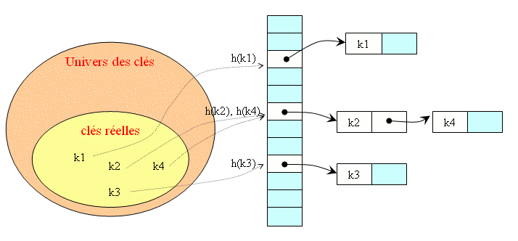
OPTIMISATION - Hachage
Rappel : une fonction de hachage h associe à une clé donnée un entier de 0 à m. On range alors la clé au rang h(clé) dans la table.

Slide 27
OPTIMISATION – Opérateur
Le choix de la méthode de jointure :
Coût de la Nested Loop :
cost= outer access cost + (inner access cost * outer cardinality)
Coût du Sort Merge Join :
cost= access cost of A + access cost of B +(sort cost of A + sort cost of B)
Coût du Hash Join :
cost= (outer access cost * number of hash partitions of B) + inner access cost

Slide 28
OPTIMISATION
Une fois les étapes de l’optimiseur effectuées (réécriture sql, choix du chemin d’accès…) un plan d’exécution est généré.
Le plan d’exécution regroupe le chemin d’accès utilisé, les opérations physiques ainsi que l’ordre dans lequel ces derniers seront effectués. Toutes ces informations sont sous la forme d’un arbre.

Slide 29
LE PLAN D’EXECUTION
Pour générer un plan d’exécution on exécute les commande ci-dessous
SQL> set timing on
SQL> set autotrace on
SQL> « requête sql »;
Ou
SQL> explain plan for « requête sql »;
SQL> select * from table(dbms_xplan.display());
La derrière option ne donne pas les ressources consommées

Slide 30
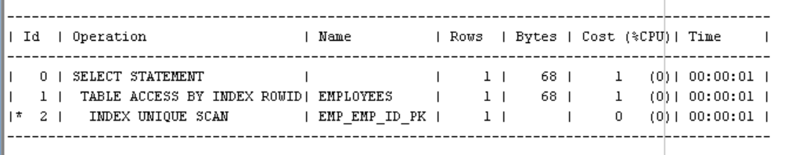
LE PLAN D’EXECUTION
Exemple : set autotrace on;
select * from HR.EMPLOYEES where employee_id = 104;
Rows : estimation du nombre de lignes retournées
Cost: sans unite; estimation du coût de l’operation.
Balayage de l’index unique → adresse de la ligne → accès direct de la ligne dans la table → retourne la donnée
Notes:
Ici Oracle fait un balayage complet de la table commande_ligne
Le coût est donnée par Cost

Slide 31
LE PLAN D’EXECUTION -- optimisation
Ressources consommées : 1^{ière} execution
Statistiques
----------------------------------------------------------
335 recursive calls -- opérations supplémentaires nécessaires pour l’exécution
0 db block gets --
110 consistent gets -- block lus en mémoire
0 physical reads -- block lus sur disque
0 redo size
1076 bytes sent via SQL*Net to client
380 bytes received via SQL*Net from client
2 SQL*Net roundtrips to/from client
5 sorts (memory)
0 sorts (disk)
1 rows processed
Notes:
Exemple recursive call : allocation de la mémoire lors d’insertion, parser requete
En résumé : lors d'un SELECT, si le bloc n'est pas présent en mémoire, Oracle fait un PHYSICAL READ. Si le bloc est présent en mémoire, Oracle fait un GET (DB BLOCK ou CONSISTENT selon qu'on veut la toute dernière version commitée ou non du bloc). Selon la taille du ARRAYSIZE, les données du bloc sont FETCHées (envoyées) au client en une fois ou en N fois, obligeant Oracle à TouCHer (TCH) N fois le même bloc. Et si Oracle doit lire plusieurs fois le même bloc, il est en mode Pinned Block avec un accès direct à l'emplacement mémoire de celui-ci.

Slide 32
LE PLAN D’EXECUTION -- optimisation
Ressources consommées : 2nd execution
Statistiques
----------------------------------------------------------
0 recursive calls
0 db block gets
2 consistent gets
0 physical reads
0 redo size
1076 bytes sent via SQL*Net to client
380 bytes received via SQL*Net from client
2 SQL*Net roundtrips to/from client
0 sorts (memory)
0 sorts (disk)
1 rows processed
Notes:
Toujours exécuter le script deux fois

Slide 33
OPTIMISATION
Nous avons vu ce que l’optimiseur fait pout nous.
Que devons nous faire pour améliorer les requêtes ?
Mise à jour des statistiques
Création des index

Slide 34
STATISTIQUES

Slide 35
STATISTIQUES
! La méthode d’optimisation CBO (Cost Based Optimizer) qui est la méthode d’optimisation utilisée dans la majeure partie des cas utilise les statistiques → ces statistiques doivent être mises à jour en continue afin que l’optimiseur utilise les statistiques à jour.
Le package DBMS_STATS permet de générer les statistiques indispensables au bon fonctionnement de l’optimiseur.
Statistiques à jour → pan d’exécution optimal

Slide 36
STATISTIQUES
Plusieurs fonctions et vues existantes dans le package DBMS_STATS
Afficher les statistiques
Plusieurs fonctions disponibles (GET_TABLE_STATS, GET_COLUMN_STATS, GET_INDEX_STATS, GET_SYSTEM_STATS); lourdes à utiliser car plusieurs paramètres.
Il existe des vues déjà définies (DBA_TAB_STATISTICS, DBA_IN_STATISTICS, DBA_TAB_COL_STATISTICS)

Slide 37
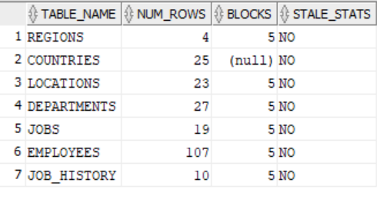
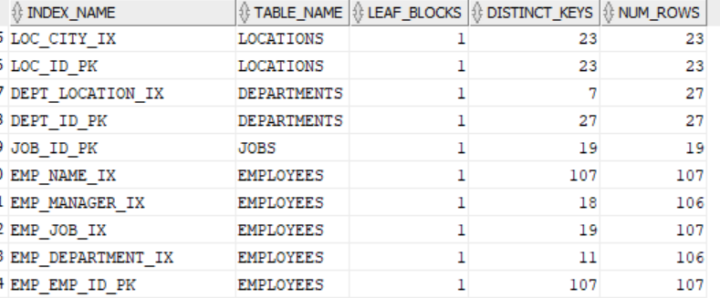
STATISTIQUES
Exemple : select table_name, num_rows, blocks, stale_stats from DBA_TAB_STATISTICS where owner = 'HR’
select index_name, table_name, leaf_blocks, distinct_keys,num_rows from DBA_IND_STATISTICS
where OWNER = 'HR'
Notes:
Stale_stat : indique si les stats sont obseletes ou pas
Blocks : nombre de blocks utilisé

Slide 38
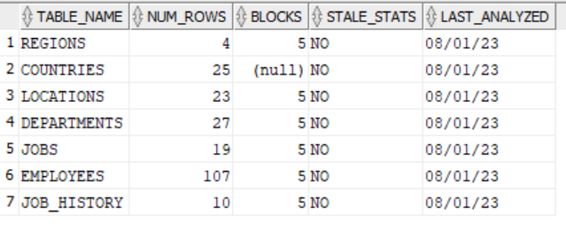
STATISTIQUES
Collecter les statistiques : première utilité du package.
Plusieurs fonctions disponibles; GATHER_SCHEMA_STATS, GATHER_TABLE_STATS, GATHER_INDEX_STATS pour collecter respectivement les statistiques d’un schéma, une table ou encore d’un index.
Exemple : EXEC DBMS_STATS.GATHER_SCHEMA_STATS('HR');
Notes:
Last_analyzed : dernier date à laquelle les stats ont été analysées

Slide 39
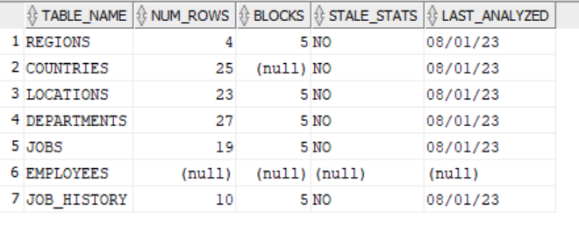
STATISTIQUES
Supprimer les statistiques
Quelques fonctions disponibles : DELETE_TABLE_STATS , DELETE_INDEX_STATS , DELETE_COLUMN_STATS pour la suppression respective des statistiques d’une table, d’un index et d’une colonne.
Exemple : EXEC DBMS_STATS.DELETE_TABLE_STATS('HR', 'EMPLOYEES’);
EXEC DBMS_STATS.GATHER_TABLE_STATS('HR', 'EMPLOYEES’); pour recollecter les stats
Notes:
Suppression des stats de la table employee du schema HR.

Slide 40
INDEXATION

Slide 41
INDEXATION
Certaines requêtes ne touchent qu’une faible quantité de données.
Ex : recherche la date de sortie du film Avatar
Parcours séquentiel de la table ?
Possibilité de trouver directement l’information → ajout des index au SGBD

Slide 42
INDEXATION
L’indexation est une technique de structure de données permettant d’extraire efficacement les enregistrements des fichiers de bases de données en fonction de certains attributs sur lesquels l’indexation est faite.
L’index est une notion connue
Exemple : Le sommaire d’un livre est un index.
En SGBD, c’est le même principe; il permet de trouver rapidement un ou plusieurs enregistrements dans une table.
Ce sont des fichiers contenant des pointeurs vers l’information.

Slide 43
INDEXATION
Exemple :
Clé (attribut) de recherche:
* Titre d’un film
* Année de sortie du film
Opérations :
* Recherche du film dont le titre est ‘AVATAR’
* Liste de film sortie en 2022

Slide 44
INDEXATION
Syntaxe : CREATE INDEX nom_index ON table_name(column1, column2,…)
La clé d’un index peut avoir jusqu’à 32 colonnes max
CREATE INDEX filmTitre ON Film(Titre) : créé un index sur la table Film avec pour clé l’attribut « Titre ».
Le SGBD se charge de la maintenance des index.
Lors de l’ajout, la mise à jour ou la suppression d’un film dans la table, l’index est mis à jour automatiquement.

Slide 45
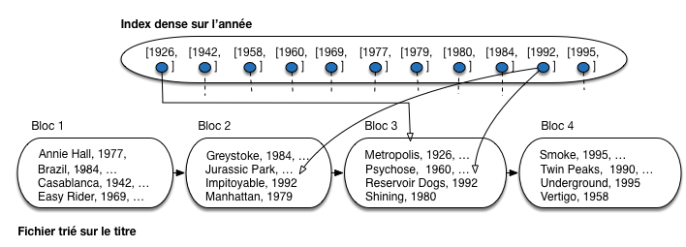
INDEXATION – Index dense
Un index dense est un index qui comporte un enrégistrement pour chaque valeur de la clé de tri du fichier indexé.
Temps de recherche très court.
Volumineux
Notes:
Fichier film, trié sur le titre, et indexé maintenant sur l’année de parution des films

Slide 46
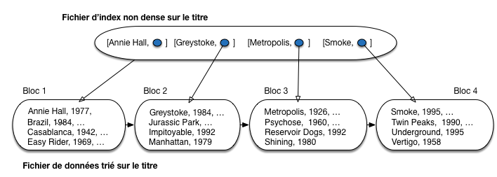
INDEXATION - index non dense
Un index non dense est un index qui contient certaines valeurs de la clé du tri du fichier indexé.
La recherche se fait par plage de valeur
Moins volumineux

Slide 47
Indexation – type d’index
Il existe différents types d’index :
b-tree index
bitmap index
function index
unique index
composite index

Slide 48
Indexation – B-Tree
Structure arborescente constituée de plusieurs niveaux
l’indexation se fait au niveau bloc (et non au niveau d’un fichier)
Le niveau le plus bas est l ’index dense sur le fichier de données.
Notes:
Granularité bloc; si la taile d’un bloc est n, il faudra n/2 entrée minimal pour obtenir l’info

Slide 49
INDEXATION
Considérons la collection de films suivant
Titre | Année | (autres colonnes)
Vertigo | 1958 | …
Brazil | 1984 | …
Twin Peaks | 1990 | …
Underground | 1995 | …
Easy Rider | 1969 | …
Psychose | 1960 | …
Greystoke | 1984 | …
Shining | 1980 | …
Annie Hall | 1977 | …
Jurassic Park | 1992 | …
Metropolis | 1926 | …
Manhattan | 1979 | …
Reservoir Dogs | 1992 | …
Impitoyable | 1992 | …
Casablanca | 1942 | …
Smoke | 1995 | …

Slide 50
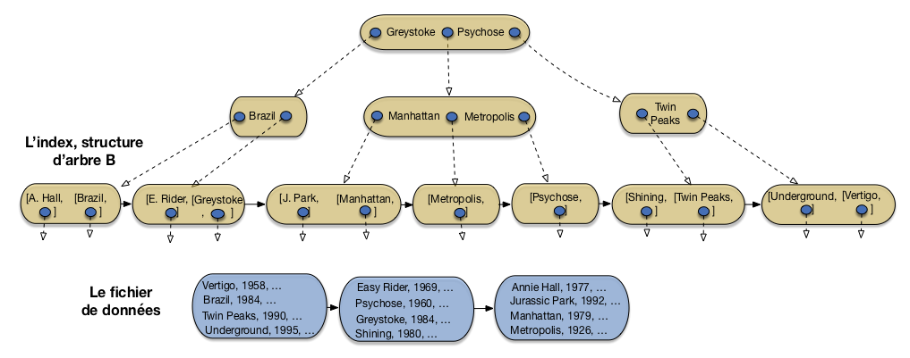
INDEXATION – B-Tree
Exemple : index B-Tree de la collection de film précédent avec 4 entrées d’index max par bloc
Notes:
Granularité bloc; si la taile d’un bloc est n,
Premiere entrée on trouve les films situé à gauche dans l’ordre lexicographique de Greystoke….
Seconde entrée on trouve les films situé à gauche dans l’ordre lexicographique entre Greystoke (sens strict) et Psychose(sens large)

Slide 51
Indexation – B-Tree
Comment est utilisé l’index ?
Select * from Film where titre =‘Jurassic Park’
Sans index : parcours du fichier entier → lecture de 9 films inutile
Avec l’index
3 lectures (index)
1 lecture fichier

Slide 52
INDEXATION B-Tree
Syntaxe : CREATE INDEX nom_index ON table_name(column1, column2,…)
La clé d’un index peut avoir jusqu’à 32 colonnes max
CREATE INDEX filmTitre ON Film(Titre) : créé un index sur la table Film avec pour clé l’attribut « Titre ».
Le SGBD se charge de la maintenance des index.
Lors de l’ajout, la mise à jour ou la suppression d’un film dans la table, l’index est mis à jour automatiquement.

Slide 53
INDEXATION B-Tree
Toutes les feuilles sont à la même profondeur => temps de recherche est toujours le même
La recherche s’effectue par une traversée en profondeur (de la racine vers les feuilles) : coût de l’opération est logarithme.
L’arbre est toujours équilibré
Systématique utilisé par les SGBD car a de très bonne performance.

Slide 54
INDEXATION Bitmap
Index qui transforme les données en bit (1 ou 0) avant de les stocker.
Performant pour indexer les colonnes avec une faible cardinalité.
Exemple : colonne genre (femme, homme, autre)
Syntaxe :
CREATE BITMAP INDEX index_name ON table_name(key);
¨Par défaut, Oracle créé un index B-TREE.

Slide 55
INDEXATION Bitmap
Considérons la table produit ci_dessous
N-PROD COULEUR TAILLE PRIX
---------- -------------------- -------------------- ----------
1 BLANC PETIT 100
2 BLANC MOYEN 200
3 BLANC GRAND 300
4 BLEU PETIT 100
5 BLEU MOYEN 200
6 BLEU GRAND 300
7 NOIR PETIT 100
8 NOIR MOYEN 200
9 NOIR GRAND 300
10 JAUNE PETIT 100
11 JAUNE MOYEN 200
12 JAUNE GRAND 300
13 BLANC PETIT 100
14 BLANC MOYEN 200
15 BLANC GRAND 300

Slide 56
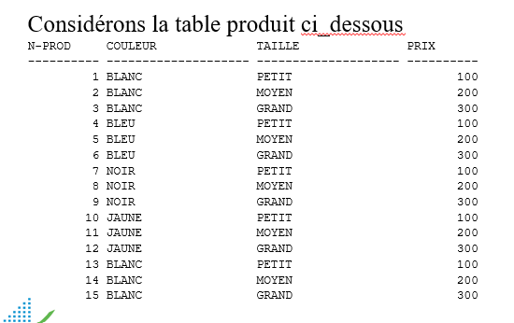
INDEXATION Bitmap
CREATE BITMAP INDEX idx_bp_couleur ON produit(counleur)
CREATE BITMAP INDEX idx_bp_taille ON produit(Taille)
--- idx_bp_ taille
Rowid 1 2 3 4 5 6 7 8 9 10 11 12 13 14
Petit 1 0 0 1
Moyen 0 1 0
Grand 0 0 1
--- idx_bp_ couleur
Rowid 1 2 3 4 5 6 7 8 9 10 11 12 13 14
Blanc 1 1 1 0 0 0 0 0 0 0 0 1 1
Bleu

Slide 57
INDEXATION Bitmap
select * from produit
where couleur = 'BLANC' and taille = 'PETIT';
(‘BLANC’ = 1,1,1,0,0,0,0,0,0,0,0,0,1,1,1)
AND
(‘PETIT’ = 1,0,0,1,0,0,1,0,0,1,0,0,1,0,0)
----------------------------------------------
1,0,0,0,0,0,0,0,0,0,0,0,1,0,0
Notes:
Les enregistrements qui repondent à notre requetes sont la premiere ligne et

Slide 58
INDEXATION Bitmap
Performant pour les colonnes à faible cardinalité (très peu de valeurs distinctes)
À chaque ligne est associée une valeur booléenne : true ou false
Performant sur la combinaison de critères (and, or)
Peu volumineux

Slide 59
INDEXATION – Index unique
Un index peut être unique ou non unique. Le mot clé UNIQUE le rend unique.
Syntaxe : CREATE UNIQUE INDEX index_name ON table_name(column1, column2…)
La creation d’un index unique empêche d’avoir des doublons dans la (les) colonne(s) clé(s)
Exemple : CREATE UNIQUE INDEX ix_Film_Titre ON Film(Titre) → on ne peut pas avoir deux films ayant le même titre dans la table Film

Slide 60
INDEXATION – Index unique
NB : lorsque qu’une clé primaire est créée sur une table, Oracle créé automatique un index UNIQUE sur la clé primaire.
De même lorsqu’une contrainte d’unicité est ajoutée sur un attribut de la table, un index unique est créé sur cet attribut.

Slide 61
INDEXATION – Index basé sur une fonction
La clé de l’index est le résultat d’une fonction appliquée sur un ou plusieurs attributs.
Syntaxe : CREATE INDEX index_name ON table_name(expression);
Expression : function(column)
Exemple : CREATE INDEX ix_Film ON film(LOWER(Titre));
CREATE INDEX ix_Emp ON Employe(salaire+commission)
Notes:
Pour les personnes ayant fait le TP, on se rend compte que l’index n’est pas utilisé lorsque le prédicat de selection porte sur sal/2

Slide 62
Indexation
INDEX CONCATENE
create index I_emp_ename_job on emp (ename, job);
32 colonnes max.
La clause where doit porter sur (ename) ou (ename, job) pour que l’index soit utilisé
L’index ne sera pas sera utilisé si la where clause porte sur Job ou sur (job, ename)

Slide 63
OPTIMISATION

Slide 64
Exemple d’optimisation
SQL> select * from TestData where name='MAG500’;
------------------------------------------------------------------------------
| Id | Operation | Name | Rows | Bytes | Cost (%CPU)| Time |
------------------------------------------------------------------------------
| 0 | SELECT STATEMENT | | 1 | 19 | 13 (8)| 00:00:01 |
|* 1 | TABLE ACCESS FULL| TESTDATA | 1 | 19 | 13 (8)| 00:00:01 |
------------------------------------------------------------------------------
Predicate Information (identified by operation id):
---------------------------------------------------
1 - filter("NAME"='MAG500')

Slide 65
Exemple d’optimisation
SQL> select * from TestData where name='MAG500’;
Statistiques
----------------------------------------------------------
0 recursive calls
0 db block gets
40 consistent gets
0 physical reads
0 redo size
540 bytes sent via SQL*Net to client
380 bytes received via SQL*Net from client
2 SQL*Net roundtrips to/from client
0 sorts (memory)
0 sorts (disk)
1 rows processed

Slide 66
Exemple d’optimisation
On créé un index non unique sur la colonne name
SQL > create index IX_TestData on TestData(name)
On collecte les statistiques.
EXEC DBMS_STATS.GATHER_TABLE_STATS('SYSTEM','TESTDATA');

Slide 67
Exemple d’optimisation
SQL> select * from TestData where name='MAG500’;
-------------------------------------------------------------------------------------------
| Id | Operation | Name | Rows | Bytes | Cost (%CPU)| Time |
-------------------------------------------------------------------------------------------
| 0 | SELECT STATEMENT | | 1 | 19 | 2 (0)| 00:00:01 |
| 1 | TABLE ACCESS BY INDEX ROWID| TESTDATA | 1 | 19 | 2 (0)| 00:00:01 |
|* 2 | INDEX RANGE SCAN | IX_TESTDATA | 1 | | 1 (0)| 00:00:01 |
-------------------------------------------------------------------------------------------
Predicate Information (identified by operation id):
---------------------------------------------------
2 - access("NAME"='MAG500')

Slide 68
Exemple d’optimisation
Statistiques
----------------------------------------------------------
0 recursive calls
0 db block gets
4 consistent gets
0 physical reads
0 redo size
540 bytes sent via SQL*Net to client
380 bytes received via SQL*Net from client
2 SQL*Net roundtrips to/from client
0 sorts (memory)
0 sorts (disk)
1 rows processed

Slide 69
HINT
Il est possible de proposer à l’optimiseur CBO des recommandations pour le choix d’un index ou d’un algorithme de jointure. Notamment lorsque vous maitrisez bien la donnée et la structure de la base est bien connue.
HINT vous permet de faire ces recommandations.
HINTS for Join Operations
USE_NL
USE_MERGE
USE_HASH

Slide 70
HINT
HINTS for Access Paths
FULL
INDEX
HASH
HINTS FOR Optimization Approaches and Goal
ALL_ROWS : optimisation avec le meilleur débit (consommation minimale)
FIRST_ROWS(n) : optimisation pour une réponse rapide en se basant sur les n premières lignes.
Cf. « Oracle Database Performance Tuning Guide and Reference » pour avoir la liste complete des hints.

Slide 71
HINT
SQL> select ename, dname from emp natural join dept ;
--------------------------------------------------------------------------------------------
| Id | Operation | Name | Rows | Bytes | Cost (%CPU)| Time |
--------------------------------------------------------------------------------------------
| 0 | SELECT STATEMENT | | 14 | 308 | 3 (0)| 00:00:01 |
| 1 | NESTED LOOPS | | 14 | 308 | 3 (0)| 00:00:01 |
| 2 | TABLE ACCESS FULL | EMP | 14 | 126 | 2 (0)| 00:00:01 |
| 3 | TABLE ACCESS BY INDEX ROWID| DEPT | 1 | 13 | 1 (0)| 00:00:01 |
|* 4 | INDEX UNIQUE SCAN | SYS_C004637 | 1 | | 0 (0)| 00:00:01 |
--------------------------------------------------------------------------------

Slide 72
HINT
SQL> select /*+ USE_MERGE (emp dept) */ ename, dname from emp natural join dept;
--------------------------------------------------------------------------------------------
| Id | Operation | Name | Rows | Bytes | Cost (%CPU)| Time |
--------------------------------------------------------------------------------------------
| 0 | SELECT STATEMENT | | 14 | 308 | 5 (20)| 00:00:01 |
| 1 | MERGE JOIN | | 14 | 308 | 5 (20)| 00:00:01 |
| 2 | TABLE ACCESS BY INDEX ROWID| DEPT | 4 | 52 | 2 (0)| 00:00:01 |
| 3 | INDEX FULL SCAN | SYS_C004637 | 4 | | 1 (0)| 00:00:01 |
|* 4 | SORT JOIN | | 14 | 126 | 3 (34)| 00:00:01 |
| 5 | TABLE ACCESS FULL | EMP | 14 | 126 | 2 (0)| 00:00:01 |
--------------------------------------------------------------------------------------------

Slide 73
Fin

